Slide 1

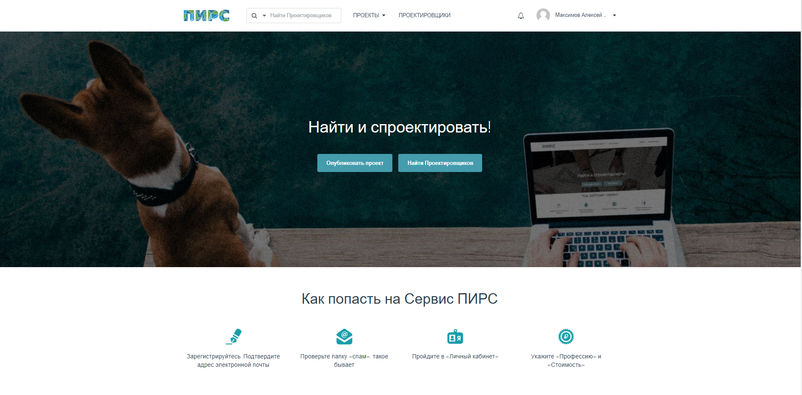
Сервис проектно-изыскательских работ -
ООО “Технология”
https://pir.tools/

Slide 2
Цель: Организация и стабильное функционирование единого сервиса
по проектно-изыскательским работам.
ООО “Технология”
Приемущества:
Для Заказчика (Юридическое/Физическое лицо):
Поиск исполнителей для выполнения любых проектно-изыскательских работ (ПИР);
Поддержка при формировании ТЗ и ТУ на выполнение ПИР, при размещении на обьявлений на ПИРС;
Рейтинг исполнителей ПИР:
  Качество выполненных работ
  Объем выполненных работ
  Текущая занятости специалиста
Самостоятельный выбор или подбор проектной команды модератором
Получение персональных уведомлений об откликах потенциального исполнителя на выполнение ПИР
База материалов и оборудования (в разработке)
Для проектировщика:
Поиск ПИР
Просмотр ТЗ и ТУ, заданий на выполнение частей проекта/РД, Инженерных изысканий.
Возможность работы работы с Заказчиком в составе проектной команды или без посредников
Рейтинг Заказчиков:
  Качество предоставления исходных данных
  Частота вносимых изменений в ИД
  Своевременность оплаты работ
Получение персональных уведомлений о найме исполнителя на выполнение ПИР
База материалов и оборудования (в разработке)

Slide 3
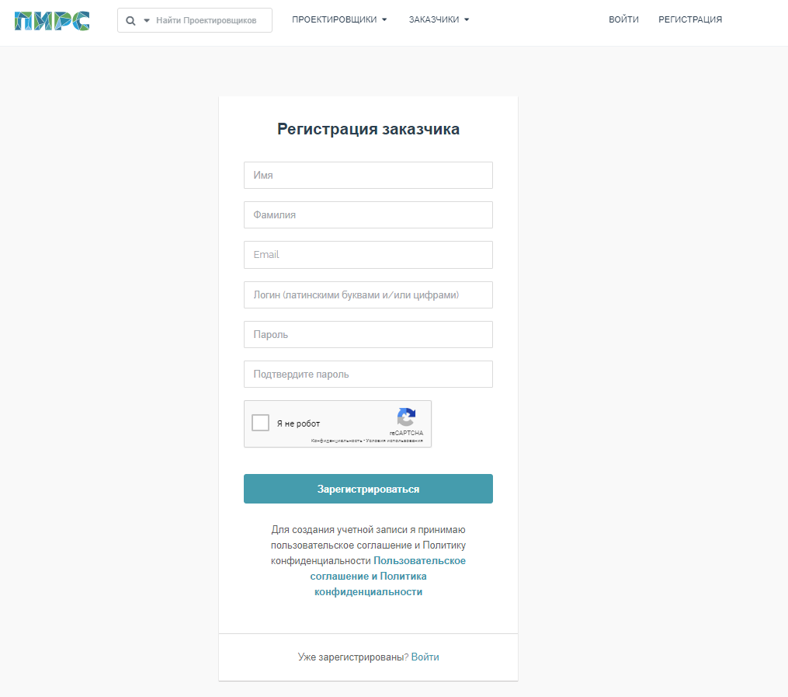
ООО “Технология”
Простая форма регистрации Заказчиков и исполнителей ПИР
ВАЖНО:
После регистрации подтвердить электронную почту и заполнить профиль Заказчика или исполнителя ПИР
Подтверждение осуществляется нажатием на ссылку в нашем проверочном сообщении, которое направляется на указанную Вами при регистрации электронную почту.
Если Вы уже нажали на данную ссылку, то значит ваш адрес электронной почты подтвержден и больше ничего делать не нужно.

Slide 4
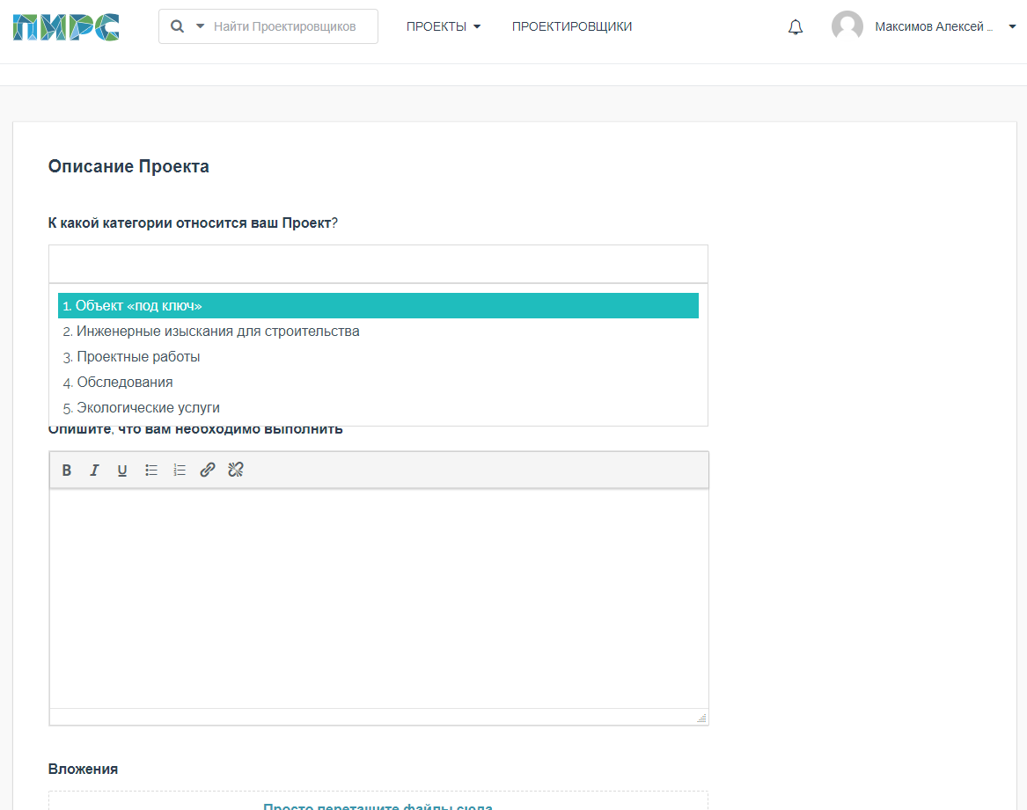
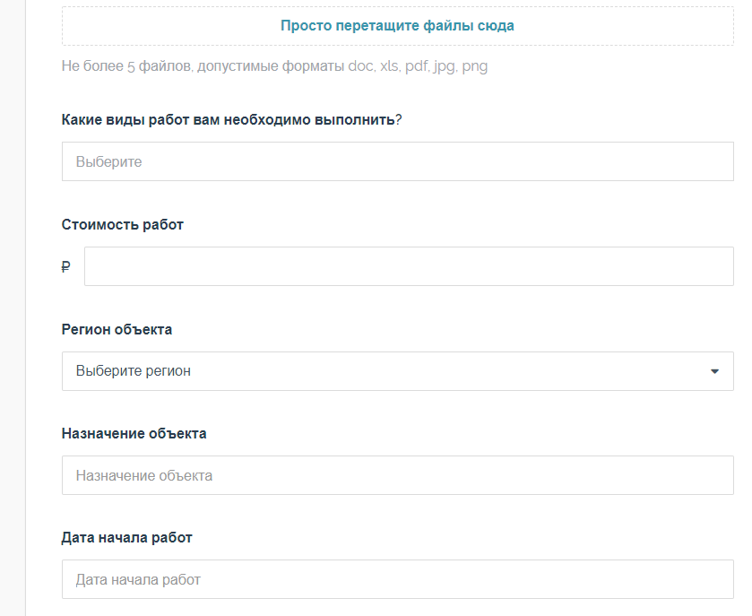
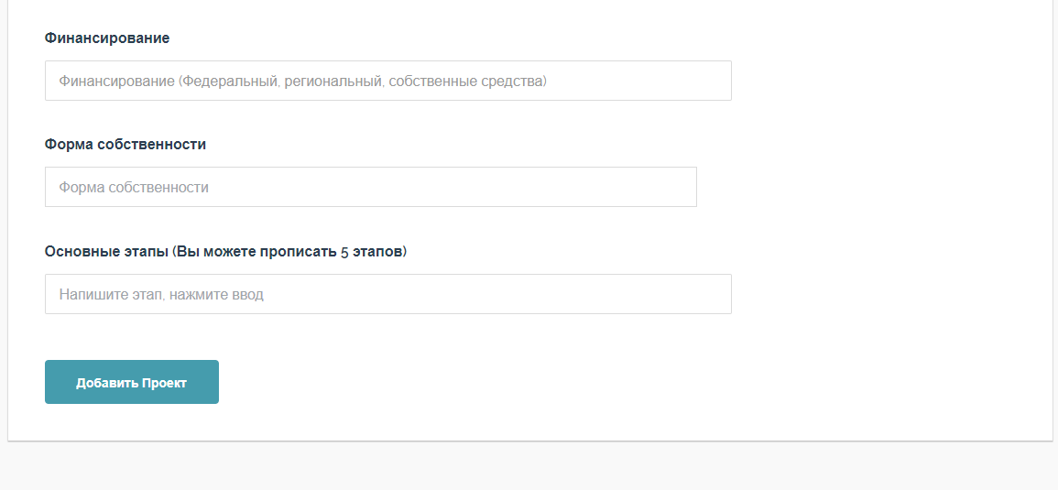
ООО “Технология”
Простая форма подачи объявления Заказчиком
Оказание помощи при размещении исходных данных

Slide 5
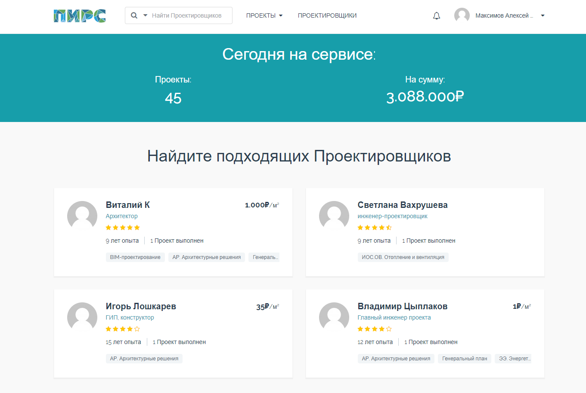
ООО “Технология”
Размещено 45 объявлений на общую сумму более 3 млн. руб.
Отображена основная информация об исполнитенлях работ
Интуитивно-понятный интерфейс

Slide 6
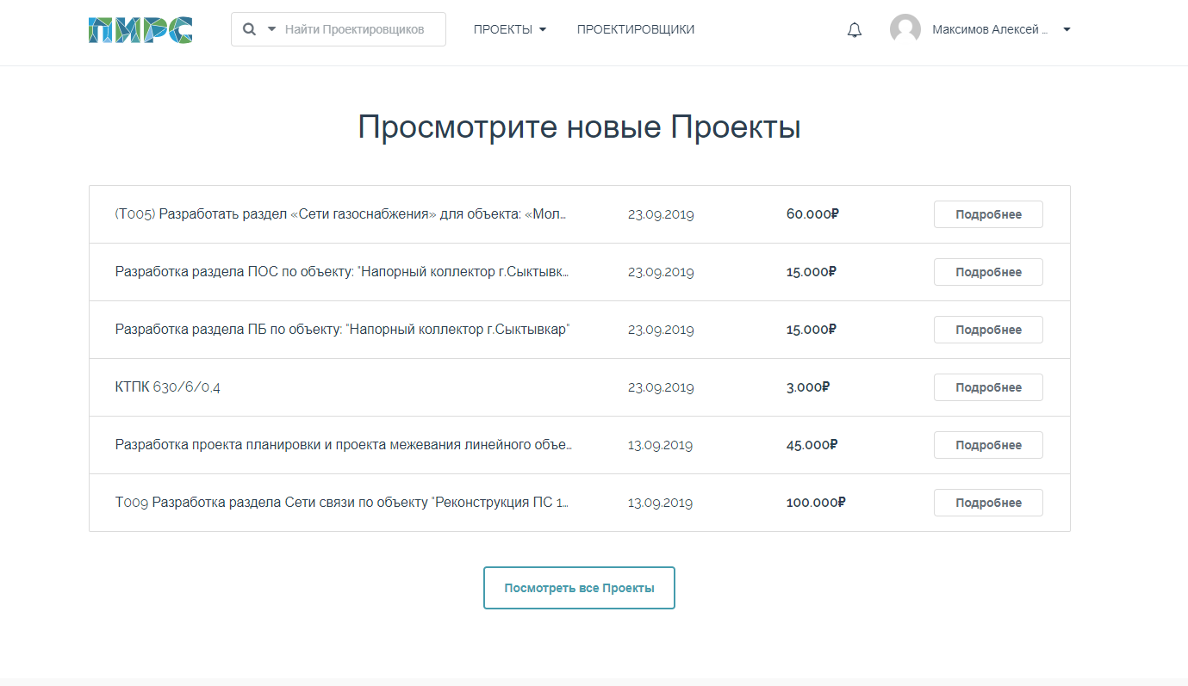
ООО “Технология”
База проектов постоянно актуализируется
Зарегистрированные пользователи получают уведомления по электронной почте о размещении новых работ, найме исполнителей ПИР
Уведомления исполнителям направляются в зависимости от их специализации

Slide 7
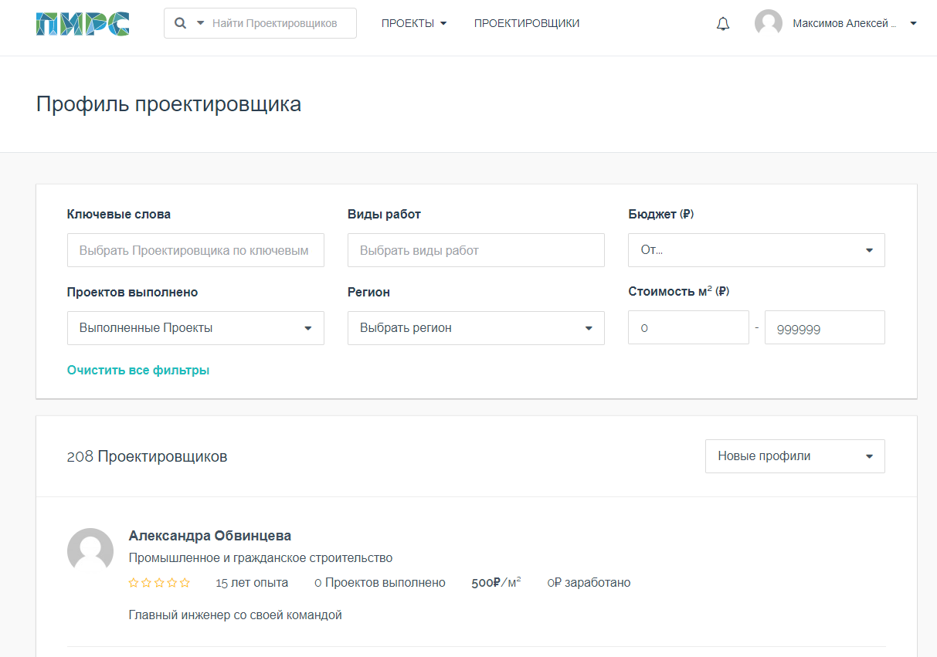
ООО “Технология”
Настраиваемые фильтры для удобства поиска исполнителей ПИР
Количество исполнителей ПИР:
- 208 человек зарегистрированны;
- более 300 человек на регистрации;

Slide 8
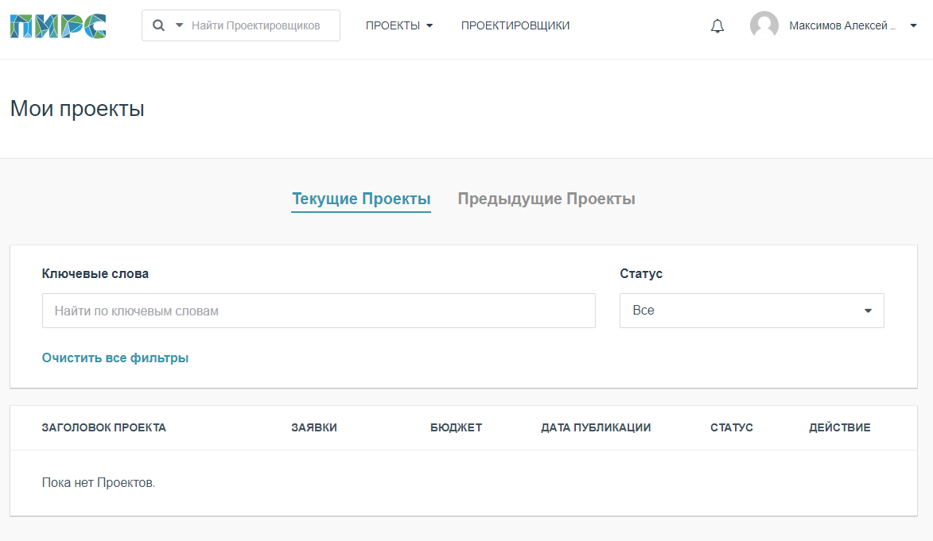
ООО “Технология”
Интеллектуальный поиск проектно-изыскательских работ

Slide 9
ООО “Технология”
Спасибо за внимание!
Контактные данные:
Руководитель проекта по разработке ПИРС
Максимов Алексей Николаевич
E-mail: MAN@tizh.ru
Тел. сот. 898-413-99-314

